Slide 1
T.C.
BALIKESİR ÜNİVERSİTESİ
MÜHENDİSLİK FAKÜLTESİ
BİLGİSAYAR MÜHENDİSLİĞİ BÖLÜMÜ
Görsel Programlama
1. Bölüm
Dr. Öğr. Üyesi Sevdanur GENÇ
sevdanur.genc@balikesir.edu.tr
Balıkesir, 2025

Slide 2

Ajanda
  pyQT5 kurulum ve ayarları
  pyQT5 ile uygulama oluşturma

Slide 3
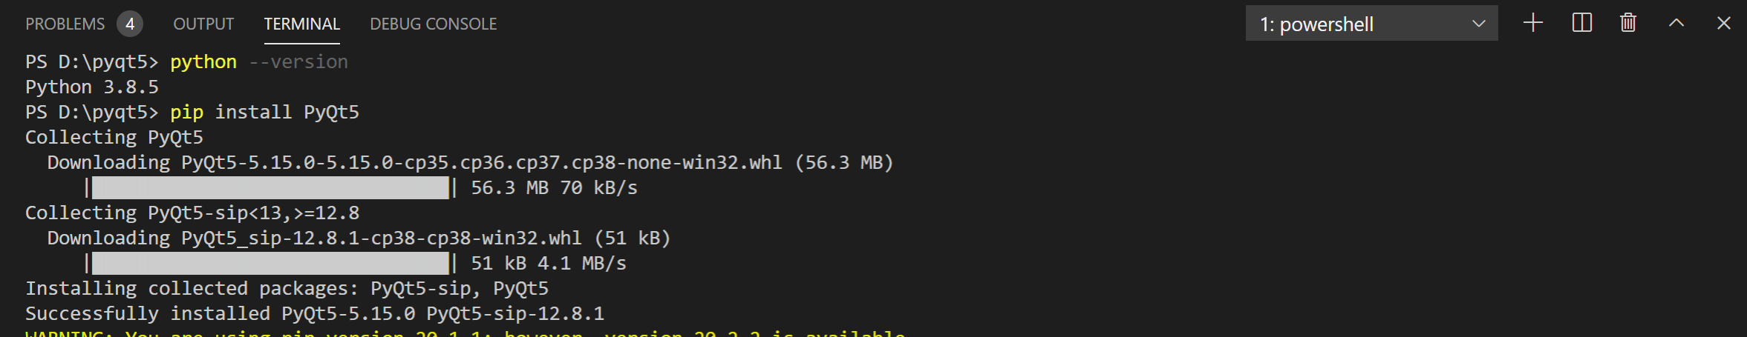
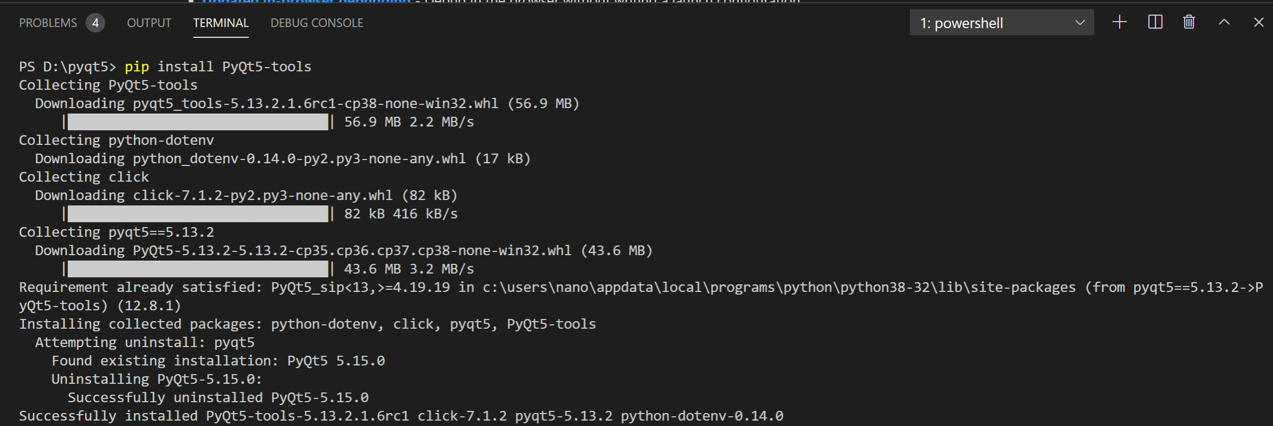
Kurulum ve Ayarlar
Python kurulumunu yapınız : python.org
  Path ayarlarını yapmayı unutmayınız.
Vscode kurulumunu yapınız
  Extension : python eklentisini yükleyiniz.
https://pypi.org/project/PyQt5/’den QT designer’dan aşağıdaki kodu kontrol ediniz ve vscode – terminal kullanarak programı indiriniz.
pip install PyQt5
pip install PyQt5-tools

Slide 4
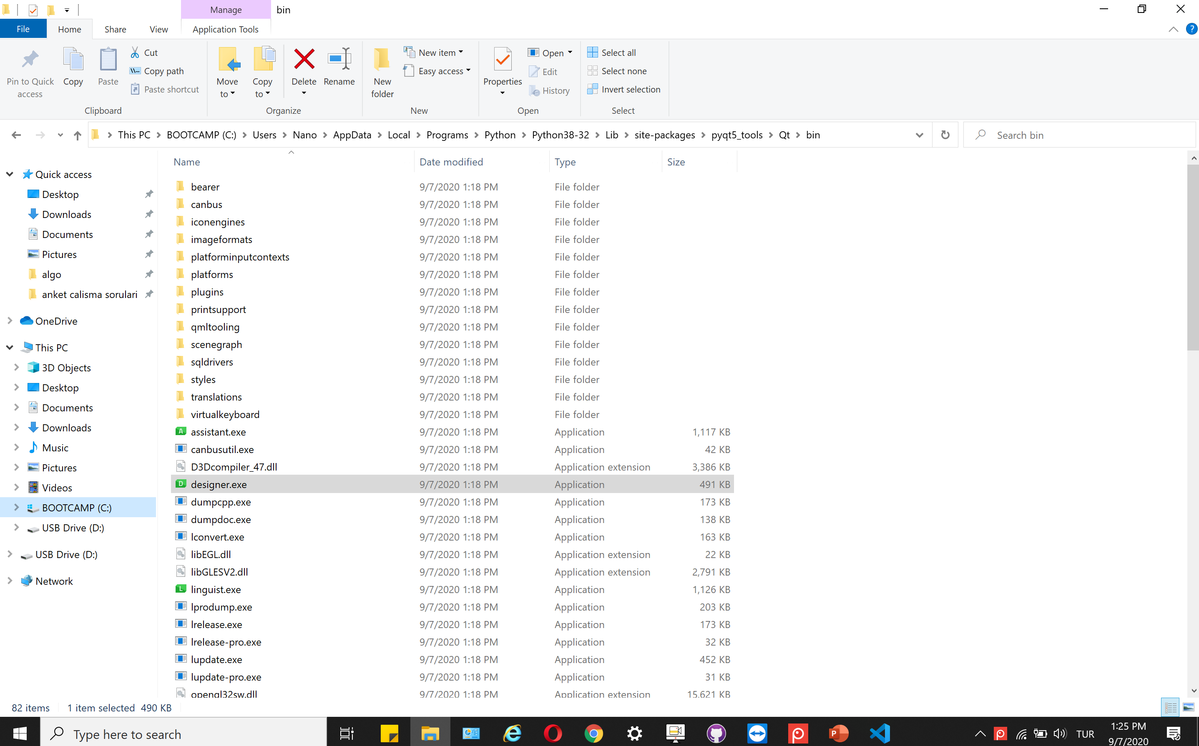
Kurulum ve Ayarlar

Slide 5
PyQt Nedir?
Kullanicilarina grafiksel arayüz (GUI) deneyimi sunmak için geliştirilmiş Python kütüphanesidir.
Python kullanarak sadece komut satirlari hazirlayarak programlar yazmamiz mümkündür. Kullaniciya arayüz sunmak için bunu tasarlamamizi gerçekleştirecek ek bir kütüphaneye ihtiyaç vardir. PyQt bu ihtiyaca cevap vermek için oluşturulmuş bir kütüphane olarak karşimiza çikmaktadir.
PyQt, çapraz platform uygulama geliştirmeye yarayan ve C++ ile yazilmiş olan Qt kütüphanesinin Python bağlamasidir. Bir programlama dili değildir. Python ile grafiksel kullanici arayüzlü programlar oluşturmamizi sağlar.
PyQt`nin iki sürümü vardir. Bunlar; Qt 4.x ve Qt 5.x için oluşturulan PyQt4 ve yalnizca 5.x için kullanilacak olan PyQt5`dir.

Slide 6

Qt Designer Nedir?
Qt Designer, Qt kütüphanesi ile gelen Widget' lar ile grafiksel kullanıcı arayüzleri tasarlamak için kullanılan Qt aracıdır yada programıdır.
Qt Designer kullanarak uzun uzadıya kod yazmadan çok daha efektif, profesyonel ve hızlı bir şekilde tasarımlar oluşturarak Python uygulamamıza daha çok odaklanabiliriz.

Slide 7
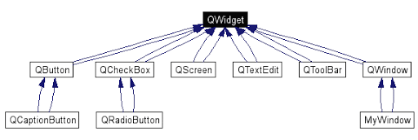
Qwidget kavramı
Widget (Bileşen), Kullanici Grafik Arayüzü Üzerinde Yer Alan, Herhangi Bir Veri Yada Bilgiyi Kullaniciya Aktaran Küçük Bir Katman Veya Programlarin Tümüdür.
Küçük Programciklar Veya İşlevsel Kutular Olarak Da Tanimlayabileceğimiz Bu Fonksiyonel Elementlerin Amaci Kullanici Arayüzünü Daha Zengin Bir Görünüme Sokmak Ve Bunun Yani Sira Kullanicilara Ekstradan İşlevler Sunmaktir.
Widget Kavrami "Windows Gadget" Kavramindan Türetilmiştir.
Widget Kavraminin Farkli Anlamlari Bulunmaktadir.
  Görsel Programlamada Widget; Bir Kütüphanedeki Grafik Bileşenlere Verilen İsimdir. Checkbox, Listbox, Button Gibi Bileşenler Birer Widget'dir.
  Akilli Cep Telefonlaridan Widget; Akilli Cep Telefonlarina Kurulan Küçük Uygulamalara Verilen İsimdir.
Widget Kelimesi Türkçe'ye "Ekran Araci" Olarak Çevrilmektedir.

Slide 8
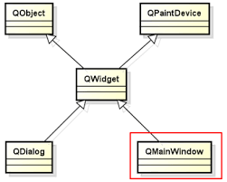
Qwidget kavramı
QWidget: Bütün widget’ler için en temel sinif olarak yeni bir pencere oluşturur. QWidget Qt tüm drawable sınıfları için temel sınıftır.
QMainWindow: Status bar ve menu bar’i olan bir pencere oluşturur. QMainWindow için ana pencerede ortak ihtiyaçları etrafında tasarlanmıştır. Menü çubuğu, durum çubuğu, araç çubuğu, ve diğer tool’lar için yerler önceden belirlenmiş.
QDialog: Dialog pencereleri oluşturabilmek için kullanilabilecek bir penceredir.

Slide 9
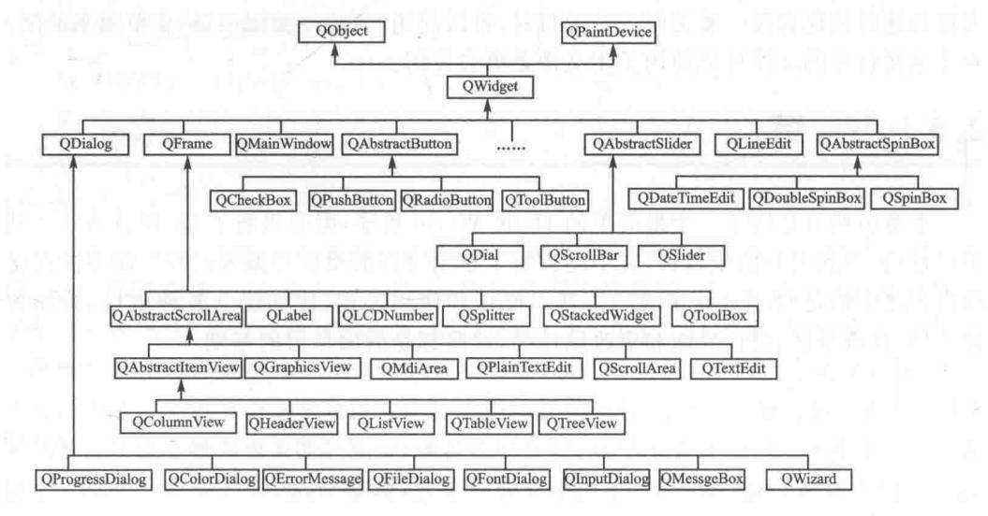

Slide 10
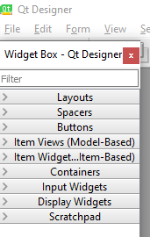
Qwidget kavramı
Akilli cep telefonlaridan Widget ne işe yarar?
Widget'lar çeşitli cihaz fonksiyonlarina ulaşmayi sağlar. Ana Ekraninizdaki widget’lar arka planda çalişan uygulamaya hizli bir bakiş sağlar.
Genellikle temel hesaplamalar yapan, haber başliklarini, hava durumunu, borsa göstergelerini ve buna benzer öğeleri gösteren web arama sitelerine bir ara yüz sunmak gibi basit görevleri yerine getirmek için tasarlanmişlardir.
Widget'larin özellikleri
  1. Widgetler pratik uygulamalardir.
  2. İstenen uygulamaya hizlica ulaşmaniza imkan sağlar.
  3. Hepsi tek bir amaç için üretilmiştir.
Widget'lar nerelerde bulunur?
  1. Web sitelerinde,
  2. Programlarda,
  3. İşletim sistemlerinde,
  4. Akilli cep telefonu gibi teknolojik cihazlarda bulunurlar.

Slide 11
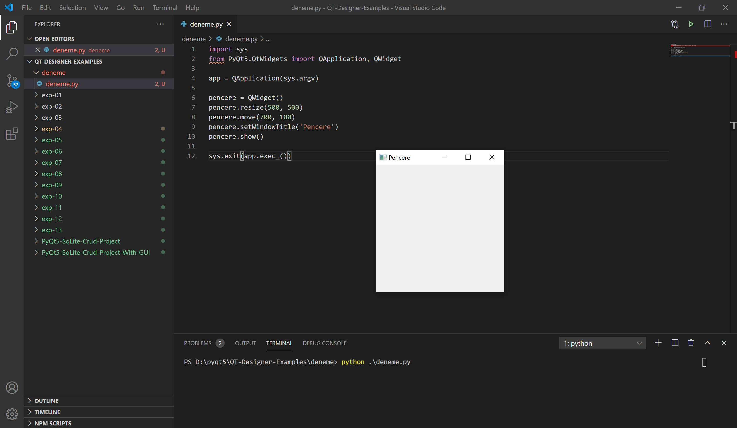
pyQT5 ile uygulama oluşturma
Notes:
import sys
from PyQt5.QtWidgets import QApplication, QWidget
app = QApplication(sys.argv)
pencere = QWidget()
pencere.resize(500, 500)
pencere.move(700, 100)
pencere.setWindowTitle('Pencere')
pencere.show()
sys.exit(app.exec_())

Slide 12
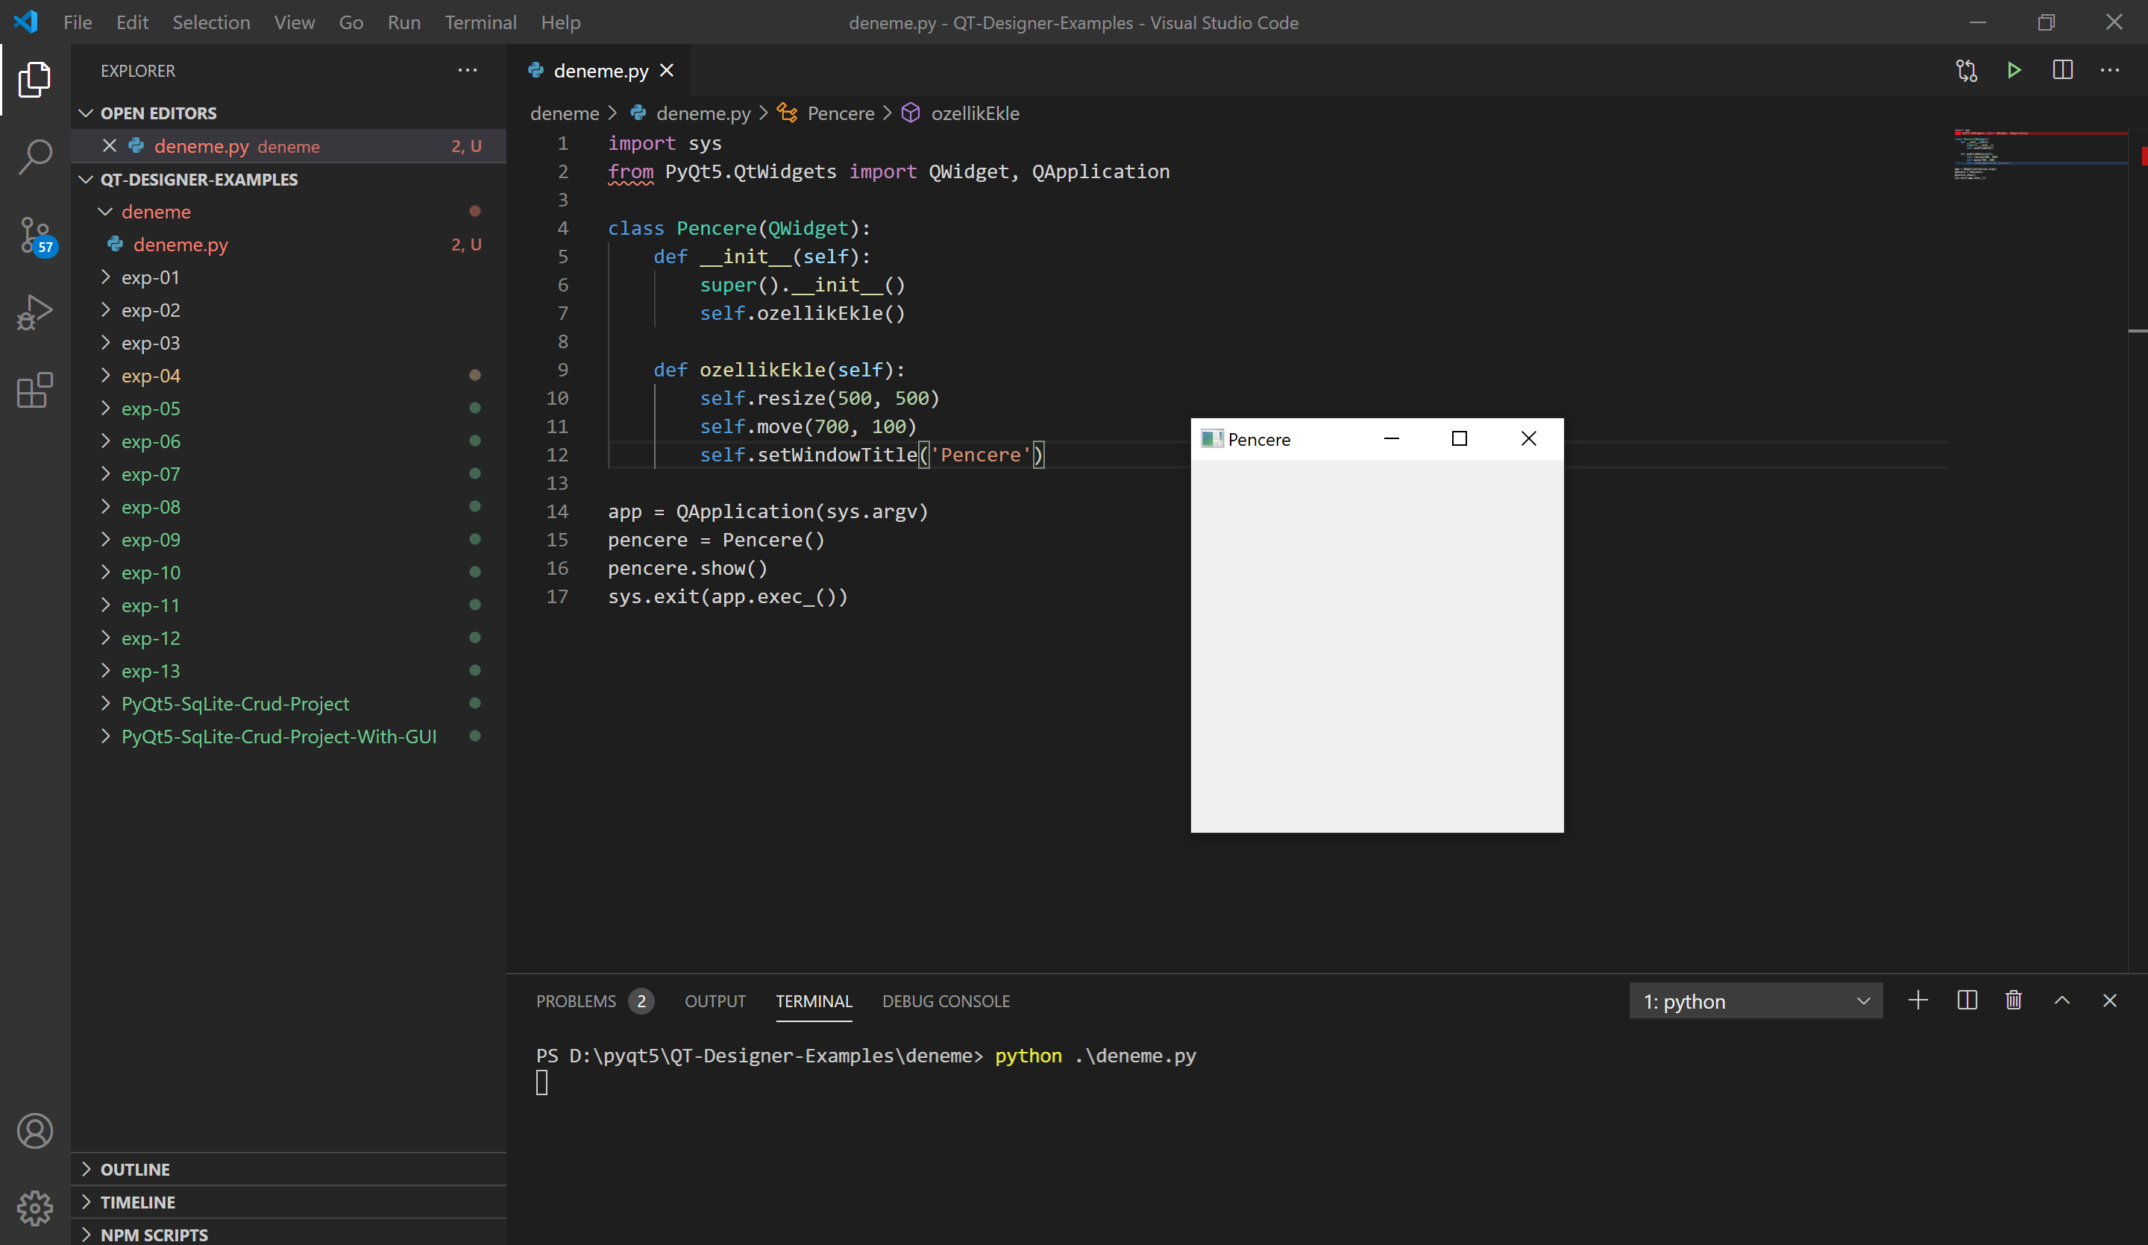
PyQt5 ile Sınıf Kullanarak Pencere Oluşturma
Notes:
https://stackoverflow.com/questions/576169/understanding-python-super-with-init-methods
https://python-istihza.yazbel.com/nesne_tabanli_programlama5.html#super
https://python-istihza.yazbel.com/nesne_tabanli_programlama1.html
import sys
from PyQt5.QtWidgets import QWidget, QApplication
class Pencere(QWidget):
def __init__(self):
super().__init__()
self.ozellikEkle()
def ozellikEkle(self):
self.resize(500, 500)
self.move(700, 100)
self.setWindowTitle('Pencere')
app = QApplication(sys.argv)
pencere = Pencere()
pencere.show()
sys.exit(app.exec_())

Slide 13
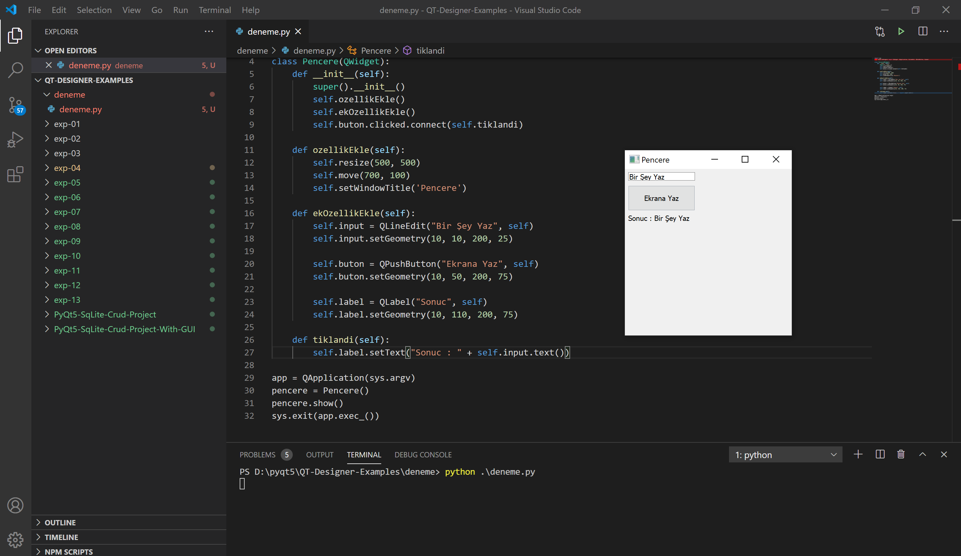
Notes:
import sys
from PyQt5.QtWidgets import QWidget, QApplication, QLineEdit, QPushButton, QLabel
class Pencere(QWidget):
def __init__(self):
super().__init__()
self.ozellikEkle()
self.ekOzellikEkle()
self.buton.clicked.connect(self.tiklandi)
def ozellikEkle(self):
self.resize(500, 500)
self.move(700, 100)
self.setWindowTitle('Pencere')
def ekOzellikEkle(self):
self.input = QLineEdit("Bir Şey Yaz", self)
self.input.setGeometry(10, 10, 200, 25)
self.buton = QPushButton("Ekrana Yaz", self)
self.buton.setGeometry(10, 50, 200, 75)
self.label = QLabel("Sonuc", self)
self.label.setGeometry(10, 110, 200, 75)
def tiklandi(self):
self.label.setText("Sonuc : " + self.input.text())
app = QApplication(sys.argv)
pencere = Pencere()
pencere.show()
sys.exit(app.exec_())

Slide 14
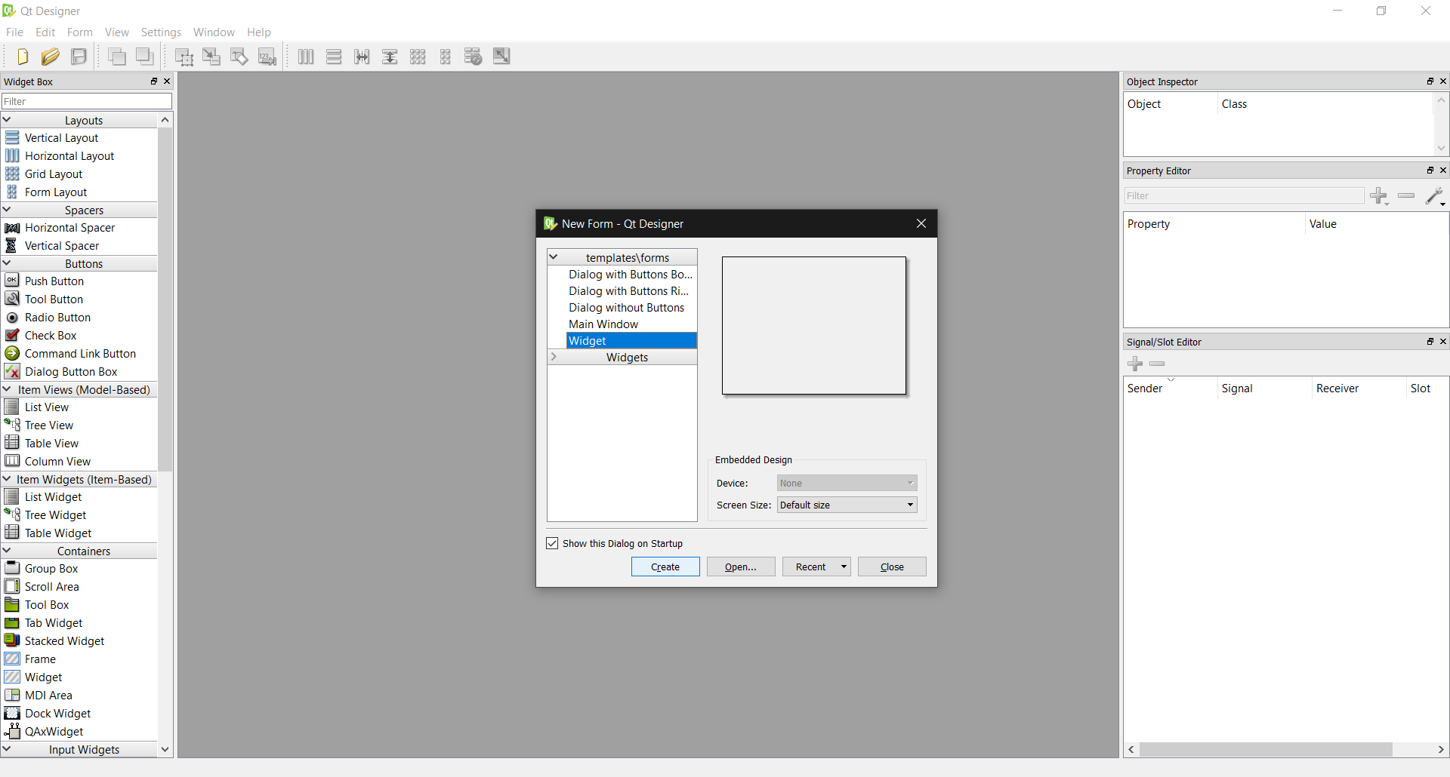
PyQt5 ile Qt Designer Kullanımı

Slide 15
PyQt5 ile Qt Designer Kullanımı
QMainWindow ve QWidget seçimi : uygulamamizin çeşitliliğine göre QMainWindow seçimi birden fazla olabilir ancak basit bir otomasyon programinda tek bir QMainWindow ve geri kalan diğer pencereleri Widget ve Dialog şeklinde yapmak daha doğru bir yöntem olarak kabul edilmektedir.
peki tüm pencereleri Widget kullanarak yapamaz miyiz? : Yapabiliriz ama ilerleyen zamanlarda uygulamamizdaki gereksinimler çeşitlendiğinde MainWindow` un sağlayacaği yararlardan mahrum kalabiliriz.
MainWindow` u seçtikten sonra penceremizi oluşturuyoruz ve kullanıcı arayuzunuzun sol menüden istediğimiz widget tipini sürükle birak şeklinde penceremize dahil ediyoruz. Sağ menüde ise o an seçili olan widget ile ilgili ayarlamalari yapabildiğiniz bölüm bulunmaktadır.
Buradaki önemli nokta; kullanici ile etkileşimi olan widget` larin isimlerini (object name) kodlama yaparken kullanmak isteyeceğiniz şekilde yeniden tanimlamaniz. Bunu widget` a sağ tiklayip Change ObjectName diyerek yapabilirsiniz.

Slide 16
PyQt5 .iu Dosyası Kullanımı (.ui to .py)
Kaydettiğimiz bu .ui dosyasini iki yoldan projemizde kullanabiliriz.
Birincisi PyQt5`de ki uic sinifinin loadUi fonksiyonu ile constructor fonksiyonumuzda ui dosyasini projemize entegre edebiliriz.
İkinci ise .ui dosyasini .py uzantili dosyaya dönüştürüp o dosyayi projemize dahil edebılırız.
Çünkü bu şekilde widgetlarimizin isimlerine direk sinifi dahil ettiğimiz için otomatik tamamlayicilarla editör üzerinde görebiliyoruz. Ve bu çok pratik olabiliyor, özellikle büyük projelerde.
Notes:
PS D:\pyqt5\QT-Designer-Examples\intro> pyuic5 TelefonDefteriGUI.ui -o TelefonDefteriGUI.py

Slide 17
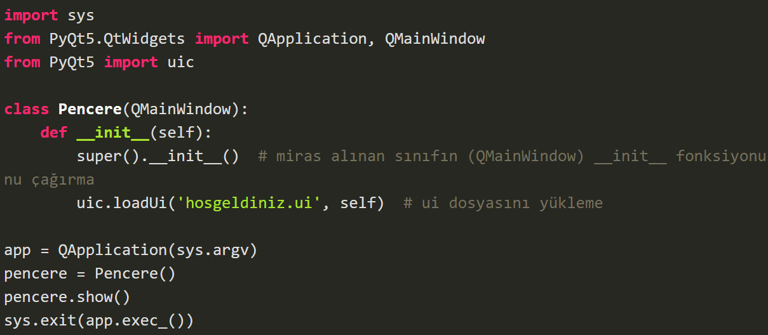
Birinci Yöntem : LoadUi

Slide 18
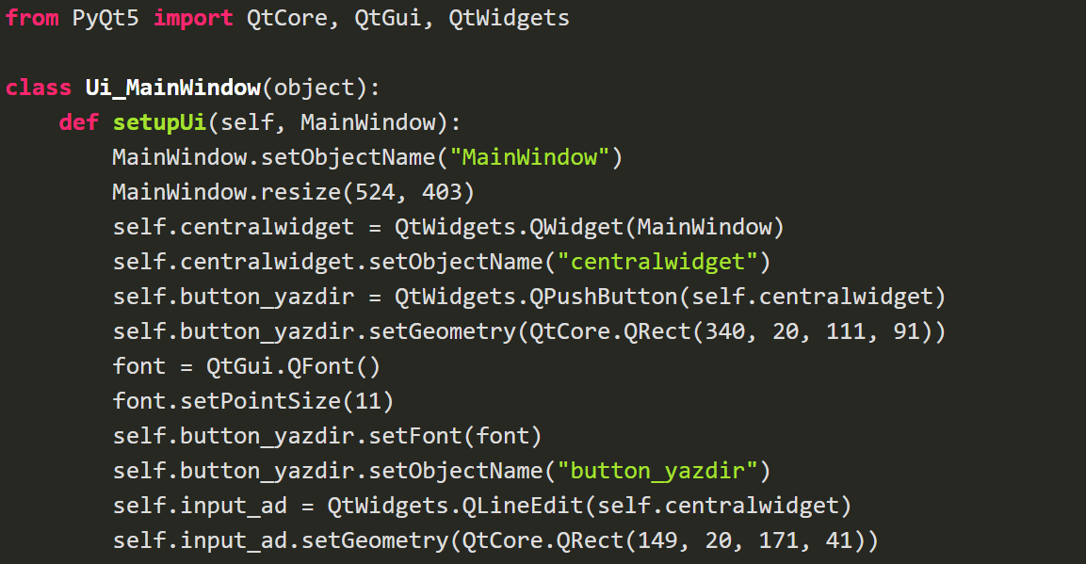
İkinci Yöntem : PYQT Integration
İkinci yolda ise öncelikle .ui uzantılı dosyamızı .py uzantılı dosyaya çevirmemiz gerekiyor. Bunu yapmanın birden fazla yolu var ancak biz en pratik yollardan biriyle, VS Code eklentisi olan PYQT Integration ile yapacağız. Bu eklentiyi VS Code editörünüze kurduktan sonra .ui uzantılı dosyanızın üzerine sağ tıklayıp Compile Form seçeneğine tıklamanız yeterli olacaktır. Compile edilen bu dosyanın kodlarından bir kısmı soyledir;

Slide 19
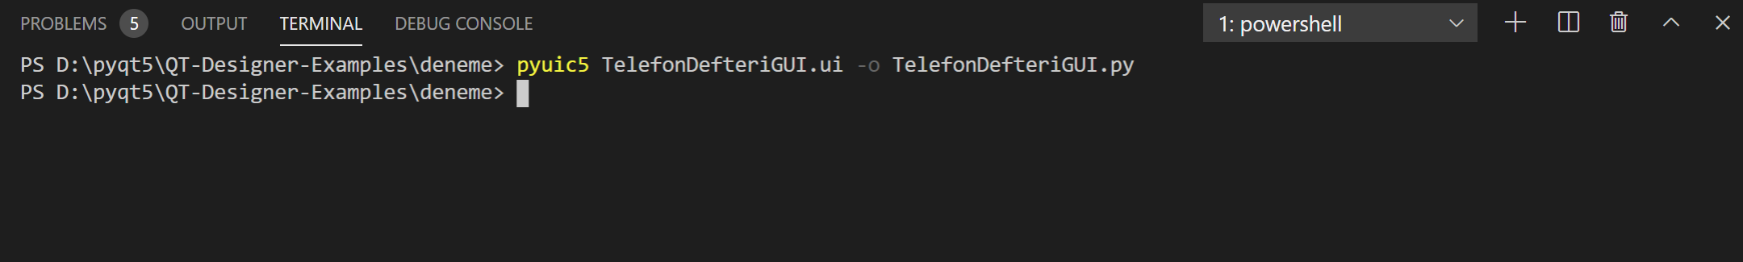
Üçüncü Yöntem : Shell Kullanımı

Slide 20
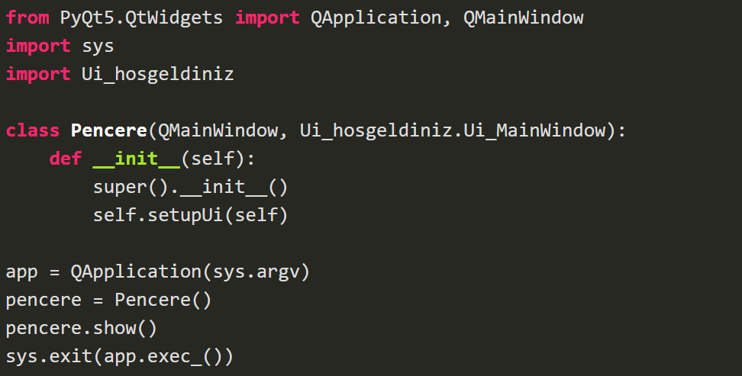
Projeye dahil etme…
Ui_hosgelidiniz adli .py uzantili dosyamizi projemize import ettikten sonra QMainWindow sinifi ile birlikte bu dosyanin içerisinde yer alan Ui_MainWindow sinifini da Pencere sinifimiza miras aliyoruz Ve sonrasinda yine super() fonksiyonundan hemen sonra Ui_MainWindow sinifinin içindeki setupUi fonksiyonuna kendi objemizi göndererek (QMainWindow`dan miras alan Pencere sinifi) arayüzümü bu uygulamaya yansitiyoruz.

Slide 21

hazırlık
Github : https://github.com/SevdanurGENC/Visual-Programming-PyQT-Lecture-Notes
Gelecek haftanın konusu :
  İlk uygulama
Uyarı :
  VSCODE ve QT Designer yazılımına ait kurulumu bilgisayarlarınıza yapınız.
  İlgili yardımcı videolar github reposu read me dosyasında yer almaktadır.

Slide 22
keyifli çalışmalar...

